Slide 1

УПОТРЕБА LARAVELA И ELOQUENT ОБЈЕКТНО РЕЛАЦИОНОГ МАПЕРА ЗА ПРИСТУП ПОДАЦИМА
Студент: Никола Митић, бр. инд. 16228
Ментор: Проф. др Александар Станимировић

Slide 2

УВОД
РАДНО ОКРУЖЕЊЕ LARAVEL
ОБЈЕКТНО РЕЛАЦИОНИ МАПЕР ELOQUENT ORM
АРХИТЕКТУРА АПЛИКАЦИЈЕ
ПРИКАЗ АПЛИКАЦИЈЕ
ПРЕГЛЕД
ЗАКЉУЧАК

Slide 3
УВОД

Slide 4
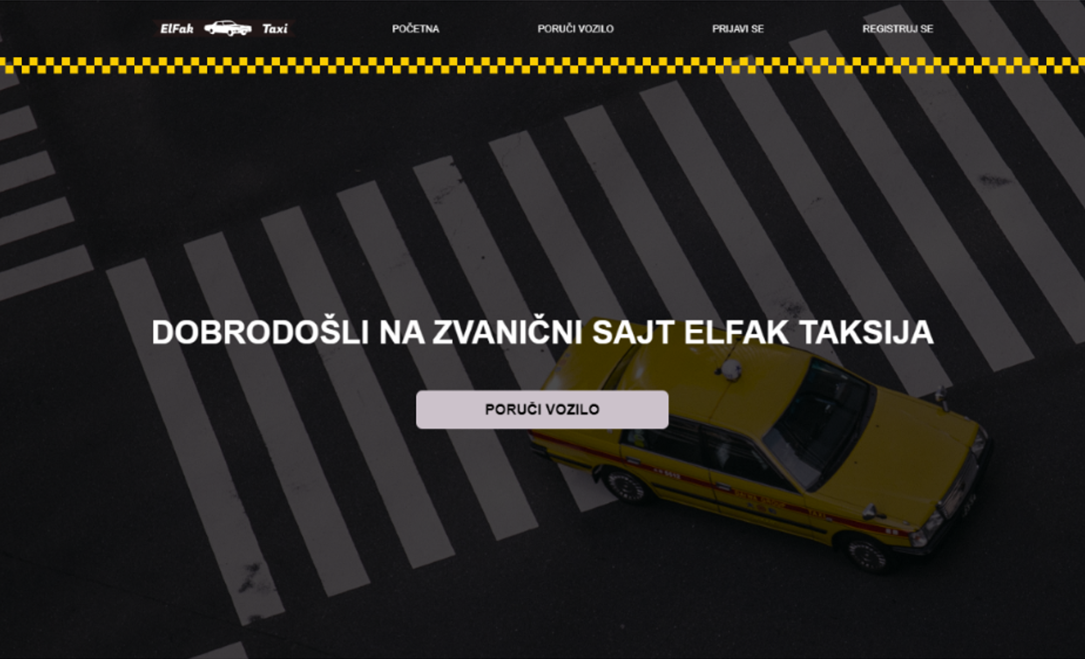
Савремени живот доводи до константног увећања дигиталног отиска, а количина података расте сразмерно са њиховом комплексношћу
Постоји потреба за савременим софтверима који решавају проблем обраде података, а пример таквог софтверског решења је систем за такси услуге који омогућује лако поручивање и прихватања вожњи, праћење у реалном времену преглед историје корисникових акција
За израду таквих софтвера користе се модерне технологије чувања, обраде и приказа податка, засноване на PHP програмском језику и релационим базама података
Notes:
Командно извршавање или интерпретирање и извршавање на серверу.
Laravel – најпознатије окружење са највећом базом корисника. Одлична документацију. Користи MVC архитектуру;
Symfony – најстарије окружење. За потребе корпорација. Користи MVC архитектуру. Логика имплементирања је brick-by-brick систем (поделу кода у пакете, користе се само неопходни пакети, велике апликације које заузимају мање меморије)
CodeIgniter – најмање развојно окружење, за мање и средње апликације. Могућност динамичног додавања библиотекама.

Slide 5
PHP: Hypertext Preprocessor
P
H
P
OPEN SOURCE
СКРИПТНИ ЈЕЗИК
РАДНА ОКРУЖЕЊА
Карактеристика која је програмском језику донела 8 главних верзија
Код се не компајлира унапред, већ се редом извршава команда за командом
Скуп функција, ресурса и осталих компоненти повезаних ради лакшег и бржег развоја апликација
Notes:
Командно извршавање или интерпретирање и извршавање на серверу.
Laravel – најпознатије окружење са највећом базом корисника. Одлична документацију. Користи MVC архитектуру;
Symfony – најстарије окружење. За потребе корпорација. Користи MVC архитектуру. Логика имплементирања је brick-by-brick систем (поделу кода у пакете, користе се само неопходни пакети, велике апликације које заузимају мање меморије)
CodeIgniter – најмање развојно окружење, за мање и средње апликације. Могућност динамичног додавања библиотекама.

Slide 6
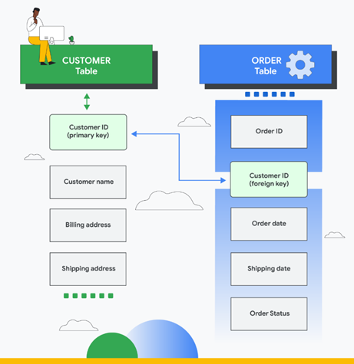
Табеле
Скуп сличних ентитета из реалног света
Колоне дефинишу особине, а сваки ред опис по једног ентитета
Примарни кључ
Атрибут јединствене вредности, чија вредност никада није недефинисана, а који најбоље идентификује ентитет
Повезивање
Смештање примарног кључа у другу табелу, у ред са којим се логички може повезати
Такав кључ назива се страни кључ
Вишеструки типови веза
Notes:
РБП је начин организовања података у табеле.
Примарни кључ је угл. редни бр., или било која јединствена вред. Данас је све чешће UUID (32-карактерна вред., комб. 0-9 и A-F у формату 8-4-4-4-12. Вероватноћа генерисања истог кључа статистички је близу нуле.
Настао 1970их, као замена хијерархијске структуре (подаци у нивоима по припадности, редундантни унос, грешке при уносу, вишеструке измене). Једна табела која се може повезати са више других, ефикасније одржавање, прибављање и измена.
Омогућава се објектно мапирање података.

Slide 7
РАДНО ОКРУЖЕЊЕ LARAVEL

Slide 8

ИСТОРИЈА
Радно окружење Laravel настало је 2011. године као потреба за олакшањем и унапређењем начина развијања софтвера. До данас постоји 12 званичних верзија.
ДОКУМЕНТАЦИЈА
Због своје карактеристике open source система, као и због огромне заједнице програмера, поседује одличну писану и видео документацију, чиме пружа одличну базу за учење.
ПАКЕТИ
Обогаћен је бројним библиотекама за потребе аутентификације, кеширања, слања емајлова и других функционалности. Подржава и Composer којим се могу додавати и нови, независни, пакети.
ПОДАЦИ
Карактерише га лако повезивање са базом података. Брз и једноставан начин уписа, прегледа и измене података. Од прве верзије долази са објектно релационим мапером.

Slide 9
КОМАНДЕ
Laravel Blade пружа динамичан приказ података. Постоје основни шаблони са CSS-ом и JS-ом који се могу одмах користити или прилагодити.
Artisan командни интерфејс олакшава развој, употребу, тестирање и аутоматизацију.
ПРИКАЗ
Омогућава повезивање корисничких захтева преко URL путања са имплементираном логиком.
Круцијална особина Laravel-а је сигурност, те је валидација улазних података преко рута један од основних механизма заштите. Правила валидације се лако примењују, а могу се креирати и нова.
Прати Model View Controller архитектуру која раздваја податке, приказ и логику апликације. Тиме пружа добру организацију кода и лако одржавање.
РУТИРАЊЕ
ВАЛИДАЦИЈА
АРХИТЕКТУРА

Slide 10
ОБЈЕКТНО РЕЛАЦИОНИ МАПЕР ELOQUENT ORM

Slide 11
Развој начина приступа подацима
Лако писање упита
Брзо извршење упита
Active Record образац
Најразумљивији и најчитљивији упити
Користи моделе приликом писања упита
Омогућава рад са релацијама преко модела
Резултат су објекти података
Иницијални приступ
Најнижи ниво приступа
Комплексни упити
Склон грешкама у куцању
Резултат је низ података
Eloquent ORM
Чист SQL
Query Builder
Средња флексибилност
Коришћење предефинисаних метода за грађење упита
Једноставнији и читљивији упити
Смањује ризик од SQL injection напада
Резултат су колекције података

Slide 12
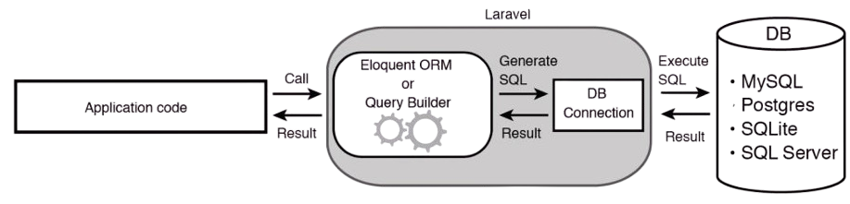
Свака табела података посматра се као класа модела података
Сваки ред у табели података посматра се ко објекат те класе модела података
Eloquent ORM преводи код апликационог нивоа у SQL наредбе
Упит се састоји од предефинисаних команди за филтрирање и прибављање, а могуће је навести и релациону команду with која ће прибавити и повезане моделе
Automatic timestamps омогућује праћење времена креирања, измене и брисања података
Soft delete омогућава привидно брисање података

Slide 13
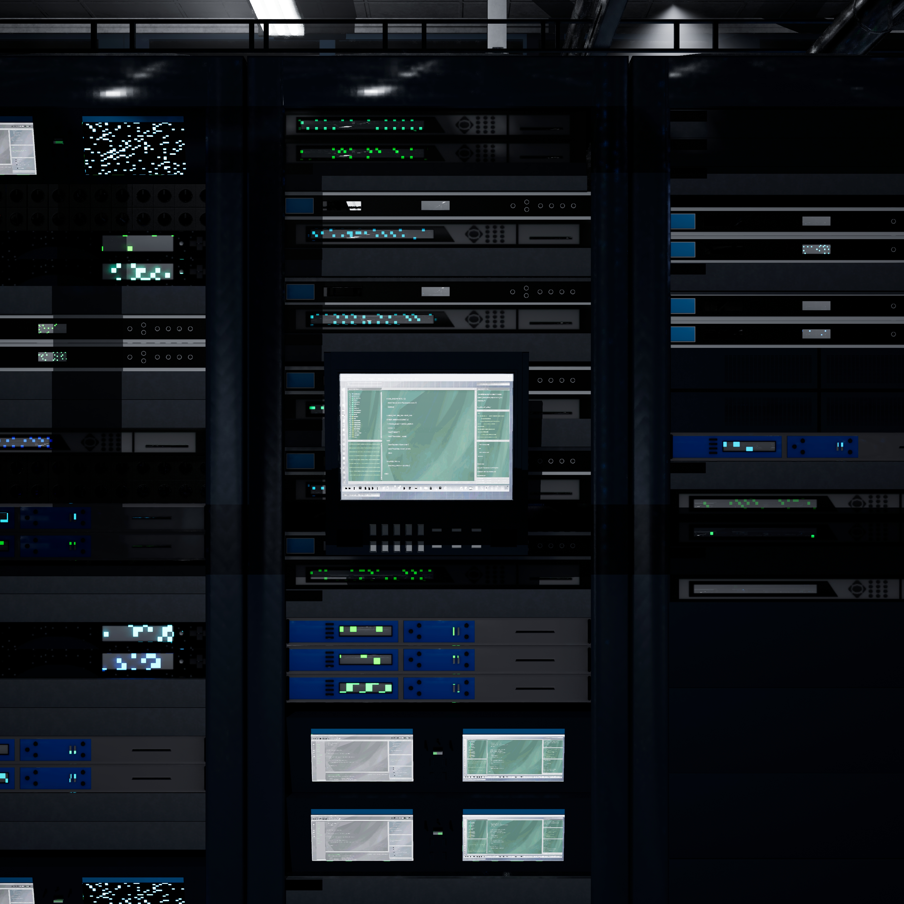
Предности
Eager loading
Учитавање релација унапред
Брже извршење упита
Мање оптерећење система
Observers
Промене над објектима модела могу се пратити у посматрачким класама
Омогућава покретање додатних активности у тим случајевима
API friendly
Резултат упита су објекти
Лако превођење у JSON
Погодан за REST API

Slide 14

Мапирање модела
fillable
hidden
guarded
Поља модела која се користе при масовном попуњавању
Овде се наводе скоро сви атрибути
Поља модела која је могуће уписати, мењати али не и читати
Углавном ауторизациона поља
Поља модела која се не смеју користити при масовном попуњавању
casts
appends
table
Поља модела чију вредност у бази чувамо у другом типу података
Дефинише у који тип претворити вредност
Поља модела која се не чувају у бази података
Сложени подаци који се изводе, израчунавају од простих које чувамо у бази података
Име табеле која чува поља овог модела
По конвенцији је име табеле име модела у множини

Slide 15
АРХИТЕКТУРА АПЛИКАЦИЈЕ

Slide 16






Радно окружење Laravel
Backend радно окружење које користи PHP програмски језик, коришћен са објектно релационим мапером Eloquent ORM
Релациона база података MySQL
Најпознатији управљачки систем релационих база података са ACID трансакцијама, коришћен као главна база података
Радно окружење Angular
Frontend радно окружење које користи TypeScript програмски језик, омогућило је адаптирајући дизајн
Нерелациона база података Redis
Једноставна за имплементирање са начином чувања по кључ вредност принципу, коришћена за чување краткорочно потребних података
WebSocket
Двосмерна комуникација система, коришћен за пренос података у реалном времену са backend-а на frontend

Slide 17
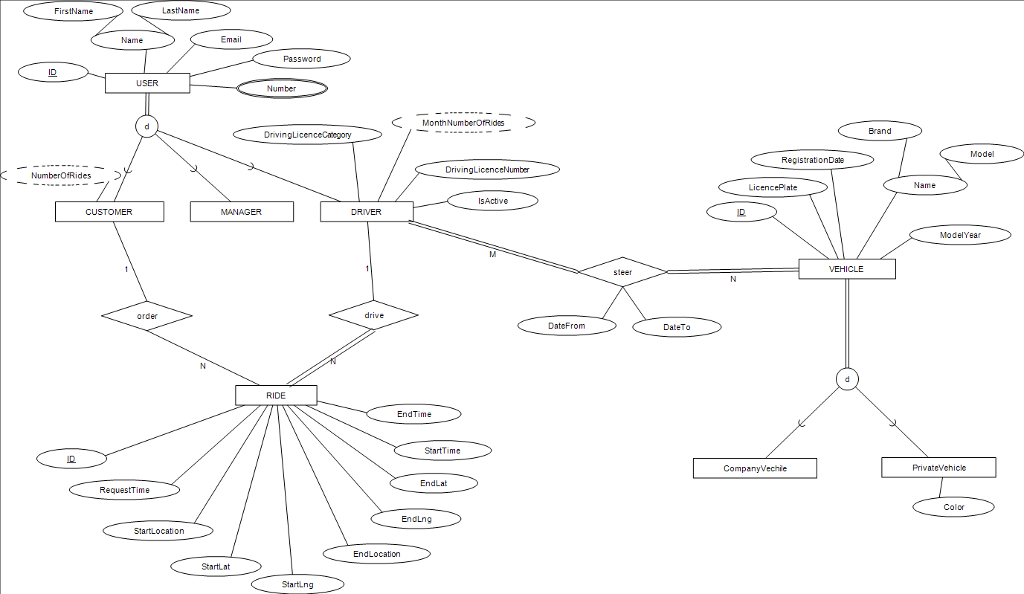
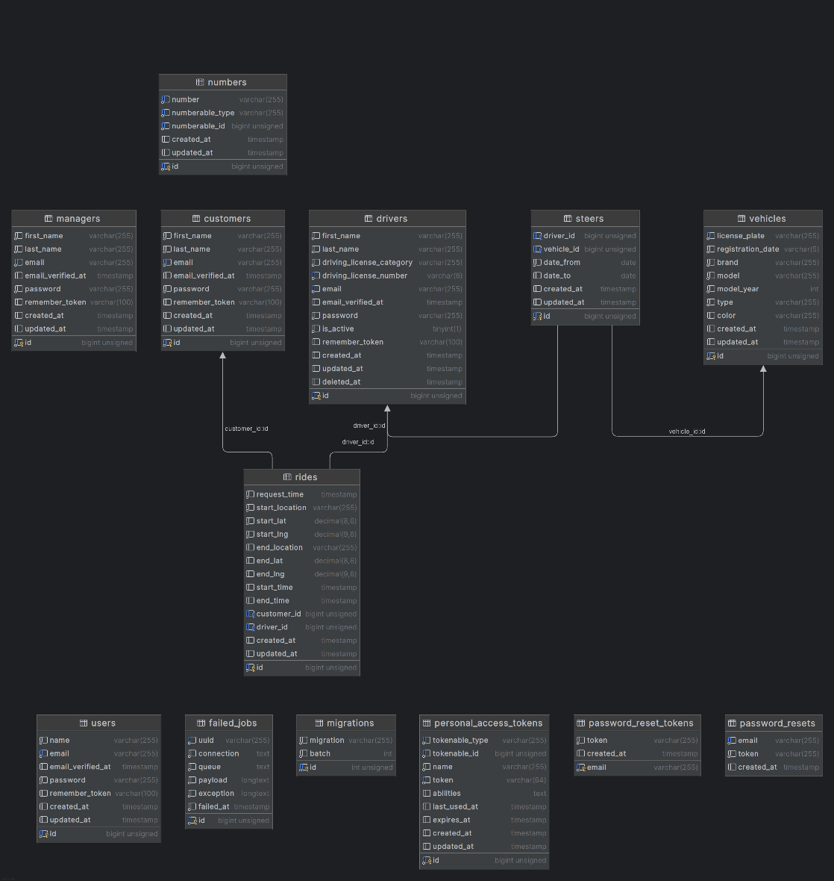
Кораци мапирања базе података
<?php namespace App\Models;
use Illuminate\Database\Eloquent\Factories\HasFactory;
class Ride extends Model { use HasFactory; protected $fillable = [ 'request_time', 'start_location’,
‘start_log’,
‘start_lng’, 'end_location’,
‘end_lat’,
‘end_lng’, 'start_time', 'end_time', 'customer_id', 'driver_id', ];
protected $casts = [
ЕЕР дијаграм
MySQL шема
Eloquent ORM модел
Процес почиње описом жељених функционалности и дефинисања кључних ентитета система
Црта се EER дијаграм који визуализује односе међу дефинисаним ентитетима
Дијаграм се специјално дефинисаним корацима преводи у релациони модел који описује табеле и кључеве
Релациони модел се мапира у објектно оријентисане Laravel моделе, где је јасно видљива структура објекта, типови података и релациони односи

Slide 18
РАД АПЛИКАЦИЈЕ

Slide 19
ЗАКЉУЧАК

Slide 20


Релациони модел базе података омогућава стварање комплексне и конзистентне структуре података
Објектно релациони мапер преводи релациону структуру у објектну, разумљиву програмским језицима
Eloquent ORM у многоме убрзава развој и олакшава рад backend система са базом података
Дефинисање класа модела истиче се као највећа предност Eloquent ORM-а јер омогућава лак приступ објектима и релационим односима
Управљање прибављањем података (eager или lazy начин прибављања) је кључна ставка у раду са класама модела јер се тиме оптимизују перформансе и избегава вршење непотребних упита
Одлична званична документација и велика активна заједница програмера која често пише блогове, своја искуства, проблеме и решења у многоме доприноси приликом развоја апликација у радном окружењу Laravel

Slide 21
ПИТАЊА?

Slide 22

ХВАЛА НА ЖЊИ
BO
ПA

